Slide 1


Правописание парных согласных

Slide 2
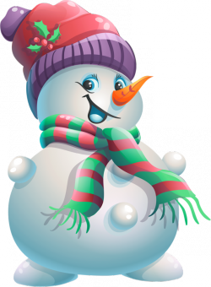
Ребята!
Приглашаю вас на свой урок. Мы напишем словарный диктант по теме «Парные согласные в слове». Я помогу Вам проверить слова.
Желаю удачи!

Slide 3
кровь
рыбка
нитка
ногти

Slide 4
поезд
стриж
шарф
арбуз

Slide 5
рожь
обувь
лодка
сказка

Slide 6
народ
завод
мороз
сугроб

